Slide 1

Педагогический совет
«Итоги работы УДО «Дом детского творчества»
за 2024-2025 учебный год

Slide 2


Slide 3
1. Итоги работы УДО «Дом детского творчества» за 2024-2025 учебный год
2. Согласование учебного графика УДО ДДТ на 2025-2026 учебный год

Slide 4
ОТЧЕТ
О РЕЗУЛЬТАТАХ САМООБСЛЕДОВАНИЯ
УЧРЕЖДЕНИЯ ДОПОЛНИТЕЛЬНОГО ОБРАЗОВАНИЯ
«ДОМ ДЕТСКОГО ТВОРЧЕСТВА»
ЗА 2024 ГОД

Slide 5
Самообследование УДО ДДТ проведено в соответствии со следующими нормативными документами:
Федеральным Законом «Об образовании в Российской Федерации» от 29.12.2012 №273-ФЗ;
Постановлением Правительства РФ от 10.07.2013 №582 «Об утверждении Правил размещения на официальном сайте образовательной организации в информационно-телекоммуникационной сети «Интернет» и обновления информации об образовательной организации»;
Порядком проведения самообследования образовательной организации (приказ Минобрнауки России от 14.06.2013 №462);
Показателями деятельности организации дополнительного образования, подлежащей самообследованию (приказ Минобрнауки России от 10.12.2013 г. №1324);
Локальными актами УДО ДДТ.

Slide 13
Возрастной состав обучающихся УДО ДДТ в 2024 году

Slide 15
Результативность освоения дополнительных
общеобразовательных общеразвивающих программ

Slide 16
Результативность освоения дополнительных
общеобразовательных общеразвивающих программ

Slide 17
Результативность освоения дополнительных
общеобразовательных общеразвивающих программ

Slide 21

В рамках Месячника было проведено более 100 открытых занятий по программам ДО, более 30 местер-классов и семинар для педагогов ДОП.

Slide 23
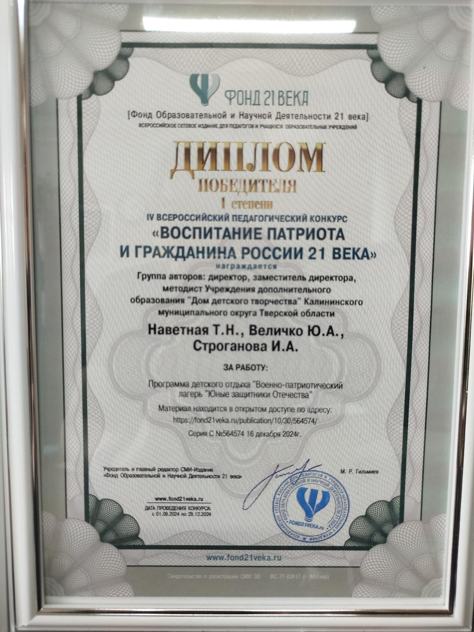
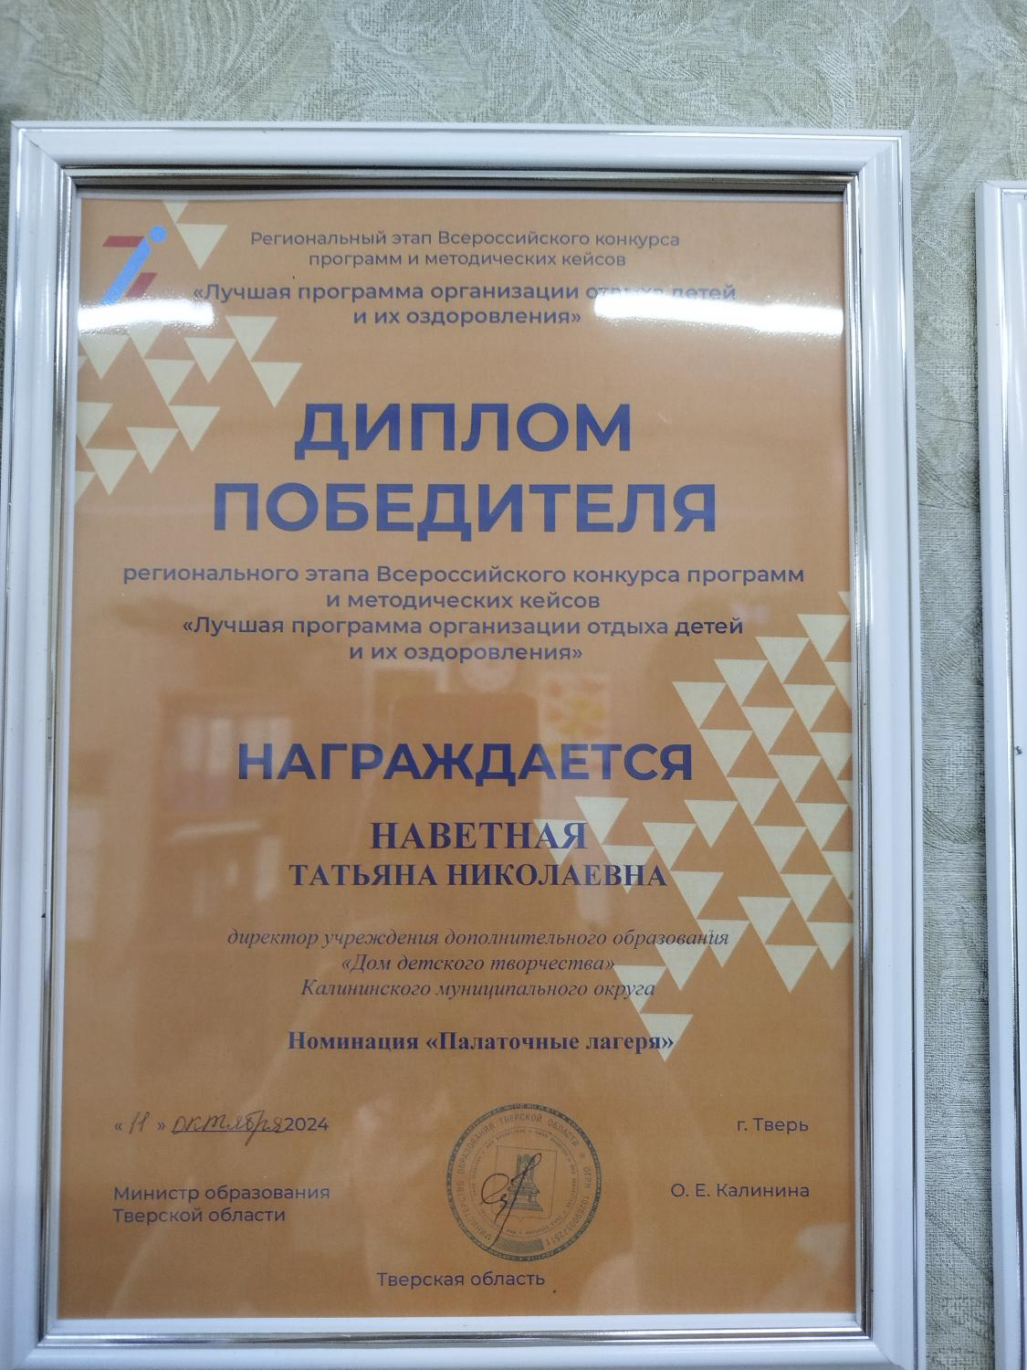
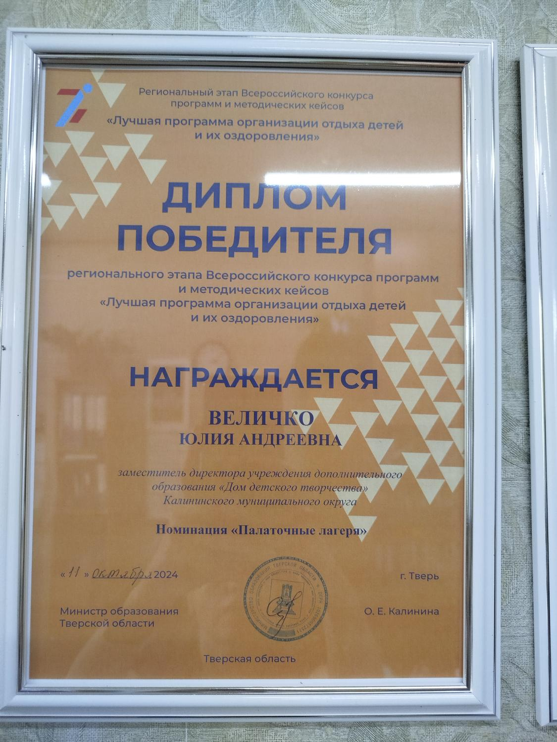
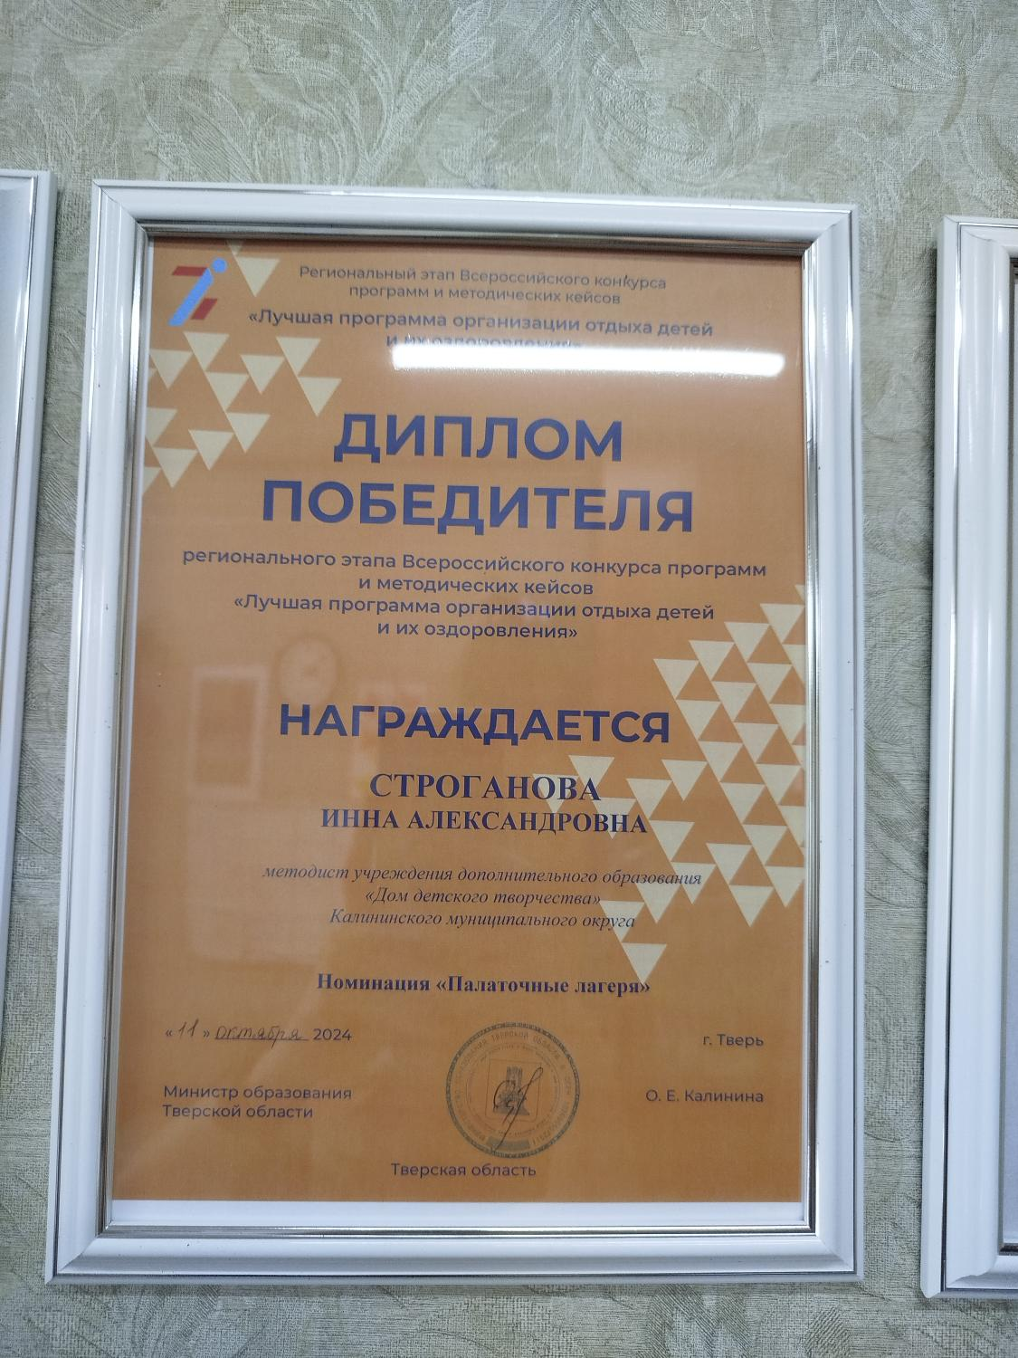

Slide 24
Сведения о предоставлении педагогического опыта на семинарах, мастер-классах, конференциях

Slide 25
Сведения о предоставлении педагогического опыта на семинарах, мастер-классах, конференциях

Slide 26
Сведения о предоставлении педагогического опыта на семинарах, мастер-классах, конференциях

Slide 31
Регламентирование учебного процесса на учебный год

Slide 32
3. Предварительное распределение нагрузки на новый 2025-2026 учебный год
4. Ознакомления с локальными актами по внутреннему трудовому распорядку.
5. Организация работы педагогов в период летних каникул.

Slide 33


